Slide 1
Налаштування середовища
викладач Канцедал Г.О.
Tg @Heorhii_Kantsedal

Slide 2
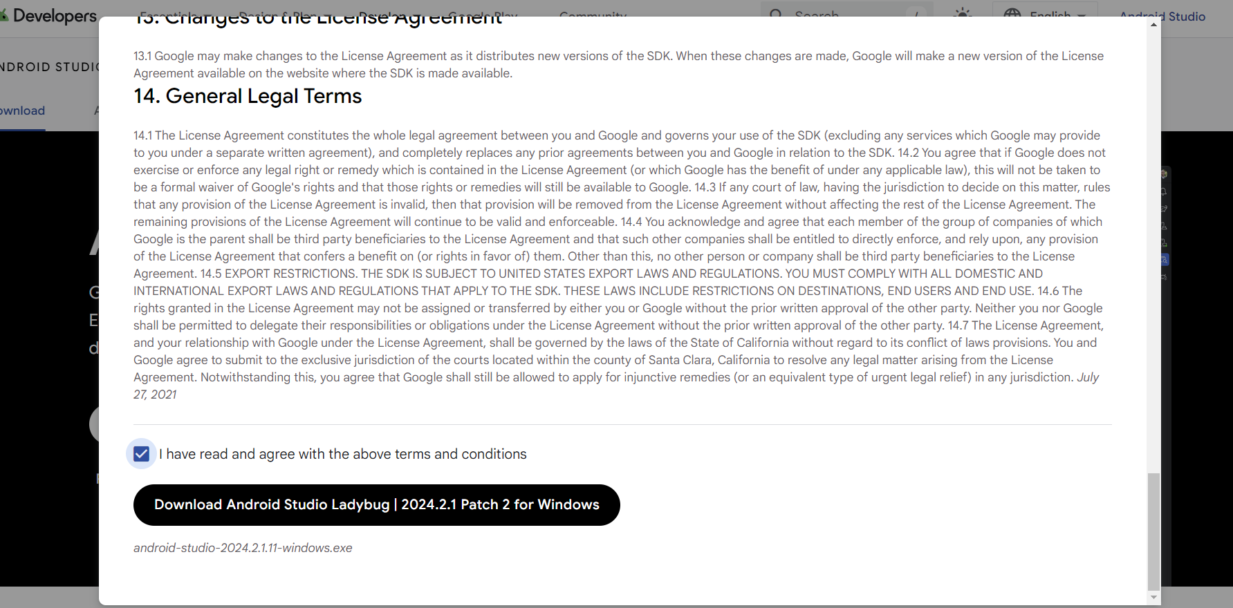
Крок перший андроід студія
https://developer.android.com/studio

Slide 3
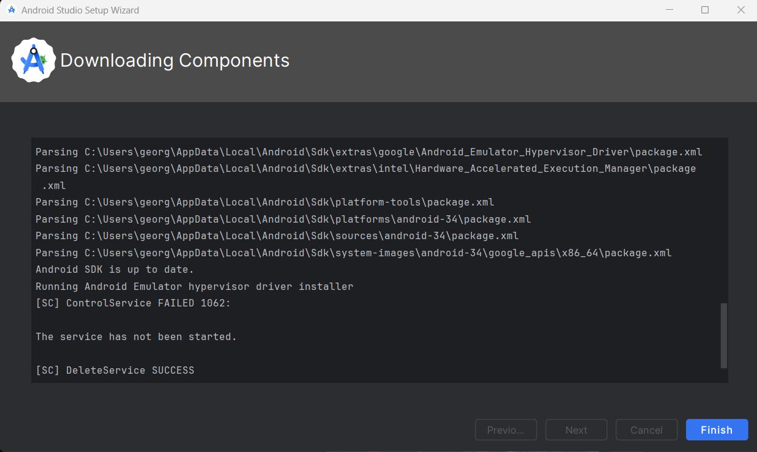
Встановлення
Майже успішне (через попердні версії не надто добре вийшло але саксес досягнуто)

Slide 4
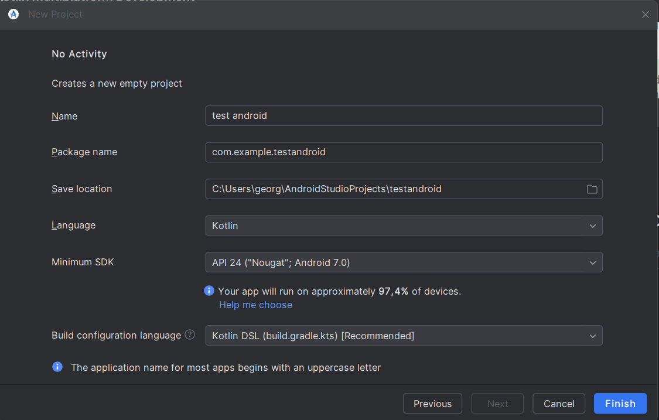
Перевірка всього і до встановдення
В мене в новій студії візразу зявився котлін однак не факт що в вас він буде доступний

Slide 5
Що це таке і з чим його ідять ?

Slide 6
Що це таке і з чим його ідять ?

Slide 7
End…

